Slide 1
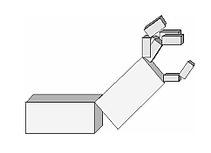
Bilgisayar Grafikleri
Dr.Cengiz Güngör
OpenGL’e Giriş

Slide 2
OpenGL Tarihçesi
OpenGL platformlar arası bir Uygulama Programlama Arabirimi (API) endüstri standardıdır.
  Bu API’nin özellikleri 1992 yılında tamamlanmış ve ilk uygulamaları 1993 yılında ortaya çıkmıştır.
  Daha önce Silicon Graphics Inc tarafından tasarlanmış ve desteklenmiş olan Iris GL olarak adlandırılan özel bir API ile büyük ölçüde uyumlu idi.
  Silicon Graphics bir açık kaynaklı standart oluşturmak için çeşitli grafik donanım şirketleri ile işbirliği yapıp yeni kütüphaneye "OpenGL" adını verdi.

Slide 3
OpenGL Tarihçesi
OpenGL’in evrimi, 1992 yılında Silicon Graphics tarafından oluşturulan OpenGL Mimarlık Değerlendirme Kurulu (ARB) tarafından kontrol edilmektedir.
  Bu grup bir dizi yasa ile yönetilir ve birincil görevi özellik ve uygunluk testlerini yaparak OpenGL’e rehberlik etmektir.
  Orijinal ARB’nin yardımcıları SGI, Intel, Microsoft, Compaq, Digital Equipment Corporation, Evans & Sutherland ve IBM temsilcilerini içeriyordu.
  ARB’nin şu anda sahip olduğu üyeler 3Dlabs, Apple, ATI, Dell, IBM, Intel, NVIDIA, SGI ve Sun Microsystems ve diğerleridir.

Slide 4
OpenGL 3.0 ve 3.1 ile Değişim Yılları
OpenGL 3.0 (2008)
  Yeni içerik oluşturma mekanizması geldi.
  Eski programlara destek kalktı.
  Tümüyle ileriye doğru uyumlu olması sağlandı.
OpenGL 3.1 (2009)
  Shading Language 1.40 sürümü çıktı.
  Fonksiyonların çoğu OpenGL 3.0 uyumsuzdu, yeniden yazıldılar.
  Zaten ​​tüm 3.0 özellikleri daha ileriki sürümlerde kaldırıldı.

Slide 5
OpenGL Güncel Sürümleri
OpenGL 3.2 (2009)
  Çekirdek ve uyumluluk profilleri
  Shading Language 1.50
OpenGL 3.3 (2010)
  Shading Language 3.30
OpenGL 4.0 (2010)
  Shading Language 4.00
OpenGL 4.1 (2010)
OpenGL 4.2 (2011)
OpenGL 4.3 (2012) …
OpenGL 4.6 (Eylül, 2017)
  OpenGL Shading Language 4.60
http://en.wikipedia.org/wiki/OpenGL

Slide 6
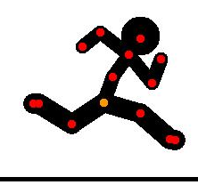
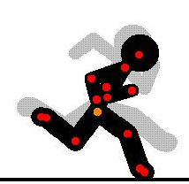
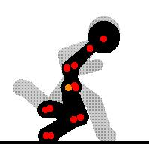
OpenGL Döngüsü
OpenGL sonsuz bir döngü içinde faaliyet gösterir.
  Sahneye sürekli noktalar, renkli çizgiler, dokulu çokgenler ekler.
  Kamerayı tanımlar (yer, yön, görüş alanı).
  Klavye ve fare olaylarını dinler.
  Sahneyi oluşturur (Render).
  Bir sonraki sahne için başa döner.

Slide 7
OpenGL’e Giriş
OpenGL bir "durum makinesi" (state machine)’dir.
  OpenGL programınız yapılandırılmasının pek çok yolu vardır.
  Geçerli konfigürasyon OpenGL’in son durumlarında saklanır.
  OpenGL komutları programın durumunu etkiler, işleyişin yönüne bir etkisi olmaz.

Slide 8
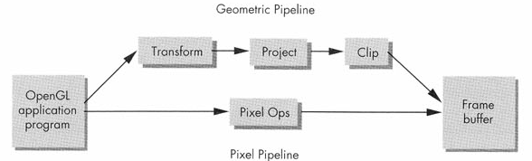
Grafik İş Hattı (Pipeline) ve Durum Makinesi
Bir grafik sistemi durum makinesi
  Sonlu - durum makinesi içeren bir kara kutudur.
  Makine durum değiştirebilir.
  Ya da görünür bir çıktı üretir.
Bir örnek durum:
  Bir rengini atadığımızda tekrar değiştirilinceye kadar bu mevcut renk kullanılır.

Slide 9
OpenGL için C# ve OpenTK kullanımı
Windows sistemi
OpenGL
uygulama
programı
GL : OpenGL fonksiyonları (GL.~)
-- using OpenTK.OpenGL; (C#)
-- using OpenTK;
Çerçeve Tamponu
(Frame Buffer)
(Video Kartı)

Slide 10
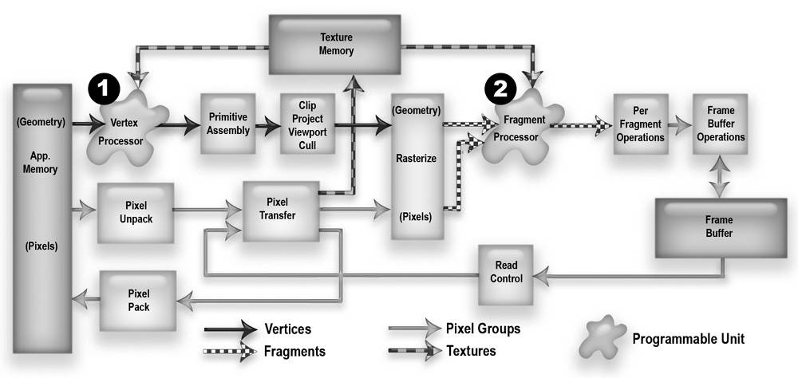
Yeni OpenGL Yapısı
OpenGL programlanabilir işlemcilerden birinde yürütülmesi için tasarlanmış OpenGL Shading Language koduna "SHADER" denir.
http://www.yaldex.com/open-gl/ch02lev1sec3.html

Slide 11
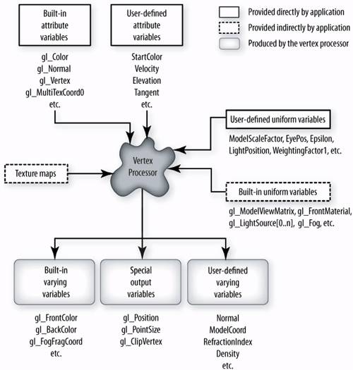
http://www.yaldex.com/open-gl/ch02lev1sec3.html

Slide 12
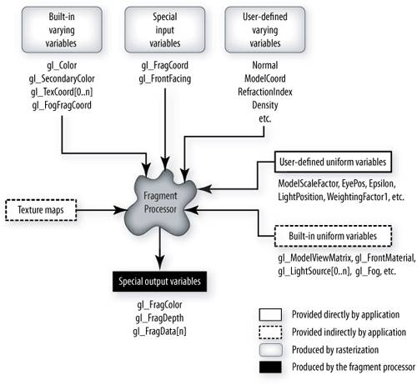
http://www.yaldex.com/open-gl/ch02lev1sec3.html

Slide 13
Örnek VertexShader Kodu
string vertexShaderSource =
"#version 140\n" +
"in vec2 aPosition;" +
"in vec2 aTexCoord;" +
"out vec2 vTexCoord;" +
"uniform mat4 uProjMatrix;" +
"uniform mat4 uViewMatrix;" +
"uniform mat4 uModelMatrix;" +
"void main()" +
"{" +
" gl_Position = uProjMatrix * uViewMatrix
* uModelMatrix * vec4(aPosition,
1.0, 1.0);" +
" vTexCoord = aTexCoord;" +
"}";

Slide 14
Yazılım
OpenGL bazı ayrıntıları bizden gizler
  Kullanıcının grafiğin ne aşamalardan geçip te monitöründe gösterileceği hakkında endişelenmesine gerek olmamalıdır.
  Kullanıcının bir çizginin (donanım bağımlı) nasıl piksellere dönüştürülüp, ekranda çizildiği hakkında bir şeyler bilmesine gerek yoktur.
  Kullanıcı bir 3 boyutlu sahnenin temel araçlarını yeniden geliştirmesine gerek yoktur.
    Sanal kamera, ışık kaynakları, çokgen çizimi gibi.
OpenGL bunları sizin için yapar...

Slide 15
OpenGL Tasarım Hedefleri
OpenGL için SGI tasarım hedefleri:
  Yüksek performanslı (donanımca hızlandırmış) grafik uygulama geliştirme ortamı (API).
  Biraz donanım bağımsızlığı.
  Bünyesindeki bazı genişletilebilir özellikler ile doğal, kısa ve öz API.

Slide 16
OpenGL Tasarım Hedefleri
OpenGL bir standart haline gelmiştir (DirectX ile rekabetle) :
  Çok fazla iş yapmayı denemez
    Sadece görüntüyü ekrana vermektedir, pencereleri vb. yönetmez.
    Üst düzey animasyon, modelleme, ses ( ! ) vb. yoktur.
  Yeterince iyi işler yapar
    Faydalı görüntüleme efektleri + yüksek performans.
  Açık kaynaktır ve SGI (ve Microsoft, isteksizce de olsa) tarafından desteklenir.

Slide 17
Büyük Resim
Ana kontrol döngüsünün kontrolünü kim üstlenir?
  C# - Pencere ve tazelemeyi kontrol eden kodlar
    Pencere işlemleri, klavye, Mouse takibi kolaylaşır.
  OpenGL – Ne çizileceğini kontrol eden koddur
    Objeleri konumlandıran programa duyarlı olmalı. Bir şey hareket ederse, onu görmek isteriz.

Slide 18
OpenGL Matrisleri
OpenGL matrisler kullanır.
  Bir matris kamera tipini belirler.
    Sunum / PROJECTION : PR
    Kamera değerleri en baştan PROJECTION matrisine işlenir ve çalışma anında genelde değiştirilmez. (Perspektif veya Ortogonal kamera)
  Bir başka matris 3 boyutlu sahnenin şu anki halini belirler.
    Modele Özel Nitelikler / MODELVIEW : MV
  Matrisler 4x4 kare matrisleridir:
    [PR]_{4x4} ve [MV]_{4x4}

Slide 19
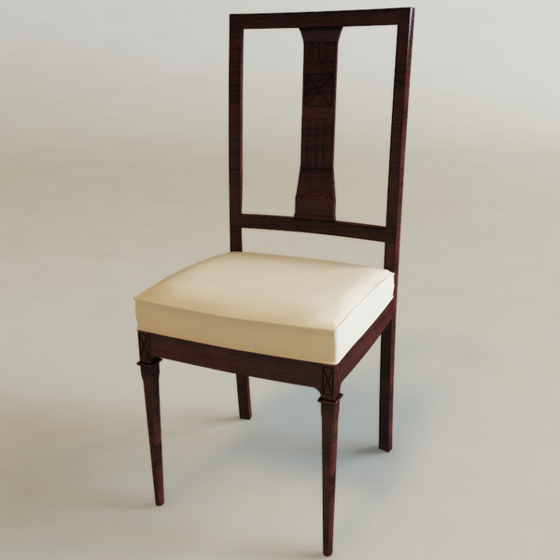
OpenGL Matrisleri (Örnek)
5.000 üçgenden oluşan bir modeli tutan matris:
  Sütunlarında üçgen köşe noktaları tutulur. (3x5.000 köşe noktası)

Slide 20
OpenGL Matrisleri (Örnek)
Bir modeli sahnede yerine yerleştirmek için:
  MODELVIEW birim matrisle doldurulur. (MV=I)
  Kamera yer değiştirirse MODELVIEW’e yeni değerler işlenir. (MV=LookAt matrisi)
  Döndürme: MODELVIEW’in son haliyle çarpılır. (MV=R•MV)
  Boyutlandırma: MODELVIEW’in son haliyle çarpılır. (MV=S•MV)
  Öteleme: MODELVIEW’in son haliyle çarpılır. (MV=T•MV)

Slide 21
OpenGL Matrisleri (Örnek)
Özetle; sadece bir modeli sahnede yerine yerleştirmek için:
  [PR]_{4x4} • [MV]_{4x4} • [MODEL]_{4x15000}
İkinci bir modeli (1000 üçgenli bir masa olsun) sahnede yerine yerleştirmek için sadece MODELVIEW ve MODEL değişir:
  [PR]_{4x4} • [MV₂]_{4x4} • [MODEL₂]_{4x3000}
Peki, matrisleri biz mi çarpacağız?
  Hayır, biz komut göndereceğiz.
  Ekran kartı her şeyi bizim için yapacak.

Slide 22
OpenGL Koordinat Sistemi
Sağ El Kuralı geçerlidir.
  X-axis = 1, 0, 0
  Y-axis = 0, 1, 0
  Z-axis = 0, 0, 1
  Kamera negatif z ekseni yönünde bakmaktadır.
  Kamera x ekseninden aşağı baksın istersek.
    Eksenler döner:
      x-ekseni → negatif z- ekseni ise
        x → -z
        y → y
        z → x

Slide 23
Dönüşüm Matrisi Kullanımı
  Bir dönüşüm matrisi sahnedeki tüm noktaları hareket ettirir.
    Örneğin: (1, 1, -1) → (-1, 1, -1)
→

Slide 24
Dönüşüm Matrisi
Bu önemli matris MODELVIEW isimli matris olarak depolanır.
  MODELVIEW matrisi o kadar önemlidir ki OpenGL bu matrisin değişimlerini bir yığın bellekte (stack) tutar.
Biz PushMatrix ve PopMatrix komutları ile bu yığını kullandırırız.
Bu 4x4 matrisi ileride daha ayrıntılı olarak ele alacağız.
OpenGL kamera tipini tanımlamak için benzer bir matris olan PROJECTION ’i tutar.

Slide 25
Modelleme Dönüşümleri
GL.Translate(x, y, z)
  Verilen x, y ve z değerleri ile objeyi hareket ettirmek için geçerli matrisi öteleme matrisi ile çarpar.
GL.Rotate(theta, x, y, z)
  Verilen x, y ve z eksenleri etrafında objeyi saat yönünün tersine teta açısı kadar döndürmek için geçerli matrisi döndürme matrisi ile çarpar.
GL.Scale(x, y, z)
  Verilen x, y ve z eksenleri boyunca objeyi büyütüp, küçültmek için geçerli matrisi ölçeklendirme matrisi ile çarpar.

Slide 26
Modelleme Dönüşümleri
OpenGL matrislerinin işlem sırasını anlamak önemlidir.
GL.MatrixMode(MatrixMode.Modelview);
GL.LoadIdentity();
GL.MultMatrix(N);
GL.MultMatrix(M);
GL.MultMatrix(L);
GL.Begin(PrimitiveType.Points);
GL.Vertex3(v);
GL.End();
Modelview matrisi sırasıyla şöyle oluşur:
I(dentity), N, NM, NML
Nokta şöyle dönüşüme uğrar:
NMLv = N(M(Lv))

Slide 27
Matris Yığınlarını Kurgulama
Gözlem: Model dönüşümleri birçok model arasında paylaşılır.
Sürekli aynı dönüşümleri aynı sırayla yeniden yüklemekten kaçınmak isteriz.
GL.PushMatrix ( )
  Yığın belleğin seviyesini bir arttırıp, en tepeye şu anki MODELVIEW matrisini koyar.
GL.PopMatrix ( )
  Yığın belleğin en tepesindeki matrisi şu anki MODELVIEW matrisine kopyalar, yığının seviyesini bir azaltır.

Slide 28
Matris Yığınlarını Kurgulama Örnek
Bir araba tekeri ve vidalarını çizmek
draw_wheel( ); // Tekerlek
for (j=0; j<5; j++) {
GL.PushMatrix ( );
GL.Rotate(72.0*j, 0.0, 0.0, 1.0);
GL.Translate(3.0, 0.0, 0.0);
draw_bolt ( ); // Vida
GL.PopMatrix ( );
}

Slide 29
Matris Yığınlarını Kurgulama – Örnek
Sabit Koordinat Sistemi
draw_wheel( ); // Tekerlek
for (j=0; j<5; j++) {
GL.PushMatrix ( );
GL.Rotate(72.0*j, 0.0, 0.0, 1.0);
GL.Translate (3.0, 0.0, 0.0);
draw_bolt ( ); // Vida
GL.PopMatrix ( );
}
R
RT
RTv
Evrensel – Aşağıdan Yukarıya
Başla
Ötele
Döndür

Slide 30
Matris Yığınlarını Kurgulama – Örnek
Lokal Koordinat Sistemi
draw_wheel( ); // Tekerlek
for (j=0; j<5; j++) {
GL.PushMatrix ( );
GL.Translate (3.0, 0.0, 0.0);
GL.Rotate(72.0*j, 0.0, 0.0, 1.0);
draw_bolt ( ); // Vida
GL.PopMatrix ( );
}
T
TR
TRv
Lokal – Yukarıdan Aşağıya
Başla
Döndür
Ötele

Slide 31
OpenGL Fonksiyon Yazım Stili
OpenGL fonksiyonları GL nesnesinin metodlarıdır
  Yani fonksiyonlar "GL." ile başlar.
    Örneğin: GL.Color3( )
    Burada 3 parametre sayısıdır.
    Her metodda sayı yazılmaz, buna özel bir şeydir.

Slide 32
OpenGL Fonksiyon Yazım Stili
Fonksiyon isimleri parametrelerinin tipi ve sayısına göre overload ile ayarlanmıştır.
Örnekler
  GL.Color3f(1f,1f,0f) 3 noktalı sayı alır.
  GL.Color4(ref float v) 4 noktalı sayı içeren
  dizi de alabilir.

Slide 33
OpenGL Fonksiyon Yazım Stili
  Sabitler OpenTK’da yerine göre farklı isimler alıyor.
  Sabitleri birleştirmek için de bazen bit bazında OR işlemi yani (x | y ) kullanılır.
Örnek: GL.Clear(ClearBufferMask.ColorBufferBit |
ClearBufferMask.DepthBufferBit);
  Bu işlem sonucunda bazı bitler ‘1’ olacaktır, OpenGL bunu iki işi de yapacağım diye anlar.
  Aslında x ve y’yi yap demek için biraz ters bir yol.

Slide 34
OpenGL: Basit Kullanım Esastır.
Bir pencere açın ve OpenGL’i ona ekleyin.
Projeksiyon parametrelerini ayarlayın (örneğin, görüş alanı).
Eğer varsa aydınlatmayı ayarlayın.
Ana görüntüleme (render) döngüsünde
  Matrix4.LookAt( ) ile kamerayı pozisyonlandırın.
    Dünya koordinatları içinde kamera pozisyonu
  Modelin poligonlarını görüntüleme işlemini yapın.
    En basit örnek: Dünya koordinatları içinde üçgen çizimi.

Slide 35
OpenGL: Basit Kullanım Esastır.
Projeksiyon parametrelerini ayarlamak (örneğin, görüş alanı):
  Tipik olarak, bir perspektif projeksiyonu kullanmak:
    Uzak nesneler yakın nesnelere göre daha küçük görünür.
    Ekranın merkezinde ufuk çizgisi oluşur.
    Bir görüş alanı (frustum) içinde kalanlar çizilir.
  Diğer projeksiyonlar: paralel izdüşüm, izometrik

Slide 36
OpenGL: Basit Kullanım Esastır.
OpenGL’de: Perspektif Projeksiyon
  Projeksiyon matrisi ile gerçekleştirilir.
  Perspective( vfov, aspect, near, far )
  bu matrisi oluşturur
Matrix4 projMatrix =
Matrix4.CreatePerspectiveFieldOfView(45, 1f, 1, 100);
GL.UniformMatrix4(uProjMatrixLoc, false, ref projMatrix);
  vfov: dikey görüş alanı açısı = 45
  Aspect: pencerenin en/boy oranı = 1
  near, far: yakın ve uzak kesme düzlemi mesafesi
  (clipping planes)

Slide 37
OpenGL: Basit Kullanım Esastır.
Eğer varsa aydınlatma ayarlanır.
  En basit seçenek: Poligon veya köşelerin birbirlerinden faklı olması için mevcut renklerini değiştirmek.
    GL.Color3( ) Geçerli rengi ayarlar.
  Veya OpenGL basit bir aydınlatma modeli sağlar:
    Işık ile ilgili parametreler ayarlanır.
      Yoğunluk, pozisyon, yön ve varsa ışığın uzaklaştıkça azalması.
    Materyal ile ilgili parametreler ayarlanır.
      Yüzeyden ışığın nasıl yansıtıldığı belirtilir.
  Ayrıntılara gelecek haftalarda değineceğiz.

Slide 38
OpenGL: Basit Kullanım Esastır.
Kamerayı ayarlamak:
Matrix4 viewMatrix = Matrix4.LookAt(
new Vector3(0f, 0f, 10f),
new Vector3(0f, 0f, 0f),
new Vector3(0f, 1f, 0f));
GL.UniformMatrix4(uViewMatrixLoc, false, ref viewMatrix);
  İlk satır Göz[XYZ]: kameranın dünya koordinatlarındaki yeri
  2. satır[XYZ]: kameranın nereye baktığı
  3. satır[XYZ]: kamerayı nasıl tuttuğumuzu belirten dikey vektör
LookAt() sahneye ait tüm noktaların dünya koordinatlarındaki değerlerini kamera koordinat sistemine dönüştüren bir matris oluşturur.
  Kamera merkeze (0,0,0) gelir.
  -Z ekseni yönünde bakar.
  Üst vektör Y eksenine ayarlanır.

Slide 39
Son Adım: Sahneyi Oluşturmak
OpenGL’de geometri bir dizi Begin() ve End() çağrıları arasında verilen köşeler listesidir.
  Basit bir örnek : Bir üçgen oluşturmak
    GL.Begin(PrimitiveType.LineLoop);
      GL.Vertex3( x1 , y1, z1 ) ;
      GL.Vertex3( x2, y2 , z2 ) ;
      GL.Vertex3( x3, y3 , Z3 );
    GL.End();
  Kullanımı: GL.Begin(type), type şunlar olabilir:
    Noktalar, çizgiler, çokgenler, üçgenler, dörtgenler, vs...

Slide 40
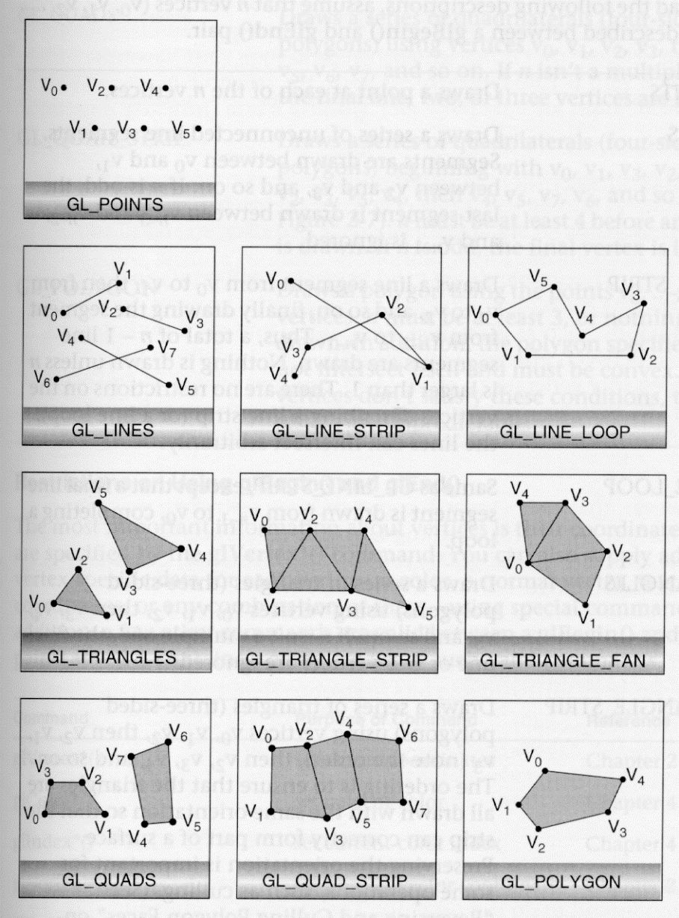
Temel Grafik Elemanları
PrimitiveType.Points
PrimitiveType.Line~
  {s | Strip | Loop}
PrimitiveType.Triangle~
  {s | Strip | Fan}
PrimitiveType.Quad~
  {s | Strip}
PrimitiveType.Polygon

Slide 41
OpenGL’de Noktalar
GL.Begin(PrimitiveType.Points);
GL.Vertex2(ref p0);
GL.Vertex2(ref p1);
GL.Vertex2(ref p2);
GL.Vertex2(ref p3);
GL.Vertex2(ref p4);
GL.Vertex2(ref p5);
GL.Vertex2(ref p6);
GL.Vertex2(ref p7);
GL.End();
p0
p7
p1
p6
p2
p5
p3
p4

Slide 42
OpenGL’de Çizgiler (1/3)
Çizgi Parçaları
GL.Begin(PrimitiveType.Lines);
GL.Vertex2(ref p0);
GL.Vertex2(ref p1);
GL.Vertex2(ref p2);
GL.Vertex2(ref p3);
GL.Vertex2(ref p4);
GL.Vertex2(ref p5);
GL.Vertex2(ref p6);
GL.Vertex2(ref p7);
GL.End();
p0
p1
p7
p6
p2
p5
p3
p4

Slide 43
OpenGL’de Çizgiler (2/3)
Çoklu çizgiler – çizgi şerit
GL.Begin(PrimitiveType.LinesStrip);
GL.Vertex2(ref p0);
GL.Vertex2(ref p1);
GL.Vertex2(ref p2);
GL.Vertex2(ref p3);
GL.Vertex2(ref p4);
GL.Vertex2(ref p5);
GL.Vertex2(ref p6);
GL.Vertex2(ref p7);
GL.End();
p0
p1
p7
p6
p2
p5
p3
p4

Slide 44
OpenGL’de Çizgiler (3/3)
Çoklu çizgiler – çizgi döngü
GL.Begin(PrimitiveType.LineLoop);
GL.Vertex2(ref p0);
GL.Vertex2(ref p1);
GL.Vertex2(ref p2);
GL.Vertex2(ref p3);
GL.Vertex2(ref p4);
GL.Vertex2(ref p5);
GL.Vertex2(ref p6);
GL.Vertex2(ref p7);
GL.End();
p0
p1
p7
p6
p2
p5
p3
p4

Slide 45
Çokgen (Poligon) Temelleri (1/2)
Tanım
  Bir çizgi döngüdür ve kapalı bir nesnedir bir içi vardır.
  Basit çokgen
    Bu çokgenin kenarları hiçbir kenarı kesmez.
Basit
Basit değil

Slide 46
Çokgen Temelleri (2/2)
Dışbükeylik:
  Nesnenin içine veya kenarına konulan herhangi iki nokta arasındaki çizginin tüm noktaları, nesnenin içinde ise nesne dışbükeydir.
p1
p2
Dışbükey
İçbükey
Dışbükey objeler

Slide 47
Çokgen Görüntüleme Seçenekleri
Çokgenler sadece uç noktaları, sadece çizgileri veya
içi dolu olarak ekrana getirilebilirler. Örneğin:
GL.PolygonMode(MaterialFace.Front, PolygonMode.Line);
Ön ve arka yüzler ayrı ayrı tanımlanabilir.
GL.PolygonMode(face, mode)
MaterialFace : Front, Back veya FrontAndBack
PolygonMode : Point, Line veya Fill.
Yüzeyin normal vektörünün yönü ön yüzü belirler.
Normal vektörleri: Çokgene ait normallerin birim vektör olmaları iyidir.
  GL.Enable(EnableCap.Normalize); bunu size garantiler.

Slide 48
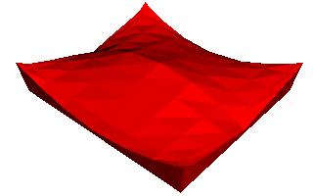
OpenGL: Normalleri Belirleme
Normal() komutu, tekrar çağrılana dek peşinden gelen köşelere normal vektörü
oluşturur.
  Düz (flat-shaded) ışıklandırma tek bir normal vektör gerektirir.
  GL.ShadeModel(ShadingModel.Flat);
  GL.Normal3(Nx, Ny, Nz);
  GL.Vertex3(ref v0);
  GL.Vertex3(ref v1);
  GL.Vertex3(ref v2);

Slide 49

OpenGL: Normalleri Belirleme
Normal() komutu, tekrar çağrılana dek peşinden gelen köşelere normal vektörü
oluşturur.
  Yumuşak (smooth-shaded) her köşede farklı normal vektörü gerektirir.
  GL.ShadeModel(ShadingModel.Smooth);
  GL.Normal3(N0x, N0y, N0z);
  GL.Vertex3(ref v0);
  GL.Normal3(N1x, N1y, N1z);
  GL.Vertex3(ref v1);
  GL.Normal3(N2x, N2y, N2z);
  GL.Vertex3(ref v2);

Slide 50
OpenGL: Normalleri Belirleme
Not: Işık yoksa normallerin anlamı yok.

Slide 51
Poligon Oluşturma İpuçları
Poligonlar objenin yüzeyini iyi ifade temelidir, tutarsızlık fark edilecektir.
En iyi çokgen üçgendir (düzlemsellik garanti).
Poligon sayısını minimumda tutun.
Siluetlerde daha fazla poligon koyun.
Çatlak istemiyorsanız T - birleşimlerden kaçının.
Kötü
İyi
E

Slide 52
OpenGL’de Çokgenler (1/6)
Çokgen
GL.Begin(PrimitiveType.Polygon);
GL.Vertex2(ref p0);
GL.Vertex2(ref p1);
GL.Vertex2(ref p2);
GL.Vertex2(ref p3);
GL.Vertex2(ref p4);
GL.Vertex2(ref p5);
GL.Vertex2(ref p6);
GL.Vertex2(ref p7);
GL.End();
p0
p1
p7
p6
p2
p5
p3
p4

Slide 53
OpenGL’de Çokgenler (2/6)
Dörtgenler
GL.Begin(PrimitiveType.Quads);
GL.Vertex2(ref p0);
GL.Vertex2(ref p1);
GL.Vertex2(ref p2);
GL.Vertex2(ref p3);
GL.Vertex2(ref p4);
GL.Vertex2(ref p5);
GL.Vertex2(ref p6);
GL.Vertex2(ref p7);
GL.End();
p0
p1
p7
p6
p2
p5
p3
p4

Slide 54
OpenGL’de Çokgenler (3/6)
Dörtgen şerit
GL.Begin(PrimitiveType.QuadStrip);
GL.Vertex2(ref p1);
GL.Vertex2(ref p2);
GL.Vertex2(ref p3);
GL.Vertex2(ref p0);
GL.Vertex2(ref p7);
GL.Vertex2(ref p4);
GL.Vertex2(ref p5);
GL.Vertex2(ref p6);
GL.End();
p0
p1
p7
p6
p2
p5
p3
p4

Slide 55
OpenGL’de Çokgenler (4/6)
Üçgenler
GL.Begin(PrimitiveType.Triangles);
GL.Vertex2(ref p0);
GL.Vertex2(ref p1);
GL.Vertex2(ref p2);
GL.Vertex2(ref p3);
GL.Vertex2(ref p4);
GL.Vertex2(ref p5);
GL.Vertex2(ref p6);
GL.Vertex2(ref p7);
GL.End();
p0
p1
p7
p6
p2
p5
p3
p4

Slide 56
OpenGL’de Çokgenler (5/6)
Üçgen şerit
GL.Begin(PrimitiveType.TriangleStrip);
GL.Vertex2(ref p0);
GL.Vertex2(ref p7);
GL.Vertex2(ref p1);
GL.Vertex2(ref p6);
GL.Vertex2(ref p2);
GL.Vertex2(ref p5);
GL.Vertex2(ref p3);
GL.Vertex2(ref p4;
GL.End();
p0
p1
p7
p6
p2
p5
p3
p4

Slide 57
OpenGL’de Çokgenler (6/6)
Üçgen yelpaze
GL.Begin(PrimitiveType.TriangleFan);
GL.Vertex2(ref p0);
GL.Vertex2(ref p1);
GL.Vertex2(ref p2);
GL.Vertex2(ref p3);
GL.Vertex2(ref p4);
GL.Vertex2(ref p5);
GL.Vertex2(ref p6);
GL.Vertex2(ref p7);
GL.End();
p0
p1
p7
p6
p2
p5
p3
p4

Slide 58
Çift Tampon (Double Buffering) Kullanımı
Kısmen işlenmiş görüntünün göze gelmesini tampon bellek önler.
Bir görüntü ekranda görüntülenirken OpenGL gösterilecek yeni görüntüyü oluşturur.
Hazırlanan görüntüyü ekrana "değiştir" komutu ile alırız.
GL.SwapBuffers( )
Animasyonlarda akıcılık için önemlidir.

Slide 59
Bir OpenGL Örneği (C++)
"OpenGL Programming Guide" isimli kitaptan robot örneği.

Slide 60
Bir OpenGL Örneği (1/3)
İki parçayı yapalım
  Üst kol
  Alt kol
Yapılacaklar
  Pozisyon ve
  Yön ayarlanacak
Orijinalde tüm parçalar merkezdedir.

Slide 61
Bir OpenGL Örneği (2/3)
  Ekran fonksiyonu içinde
  GL.ShadeModel(ShadingModel.Flat);
  GL.PushMatrix();
    GL.Translate(-1.0f, 0.0f, 0.0f);
    GL.Rotate(shoulder, 0, 0, 1);
    GL.Translate(1.0f, 0.0f, 0.0f);
    GL.PushMatrix();
    GL.Scale(2.0f, 0.4f, 1.0f);
    DrawCube(); // Birim küp
    GL.PopMatrix();
  (Devamı arkada)

Slide 62
Bir OpenGL Örneği (3/3)
    GL.Translate(1.0f, 0.0f, 0.0f);
    GL.Rotate(elbow, 0, 0, 1);
    GL.Translate(1.0f, 0.0f, 0.0f);
    GL.PushMatrix();
    GL.Scale(2.0f, 0.4f, 1.0f);
    DrawCube(); // Birim küp
    GL.PopMatrix();
    GL.PopMatrix();

